Slide 1
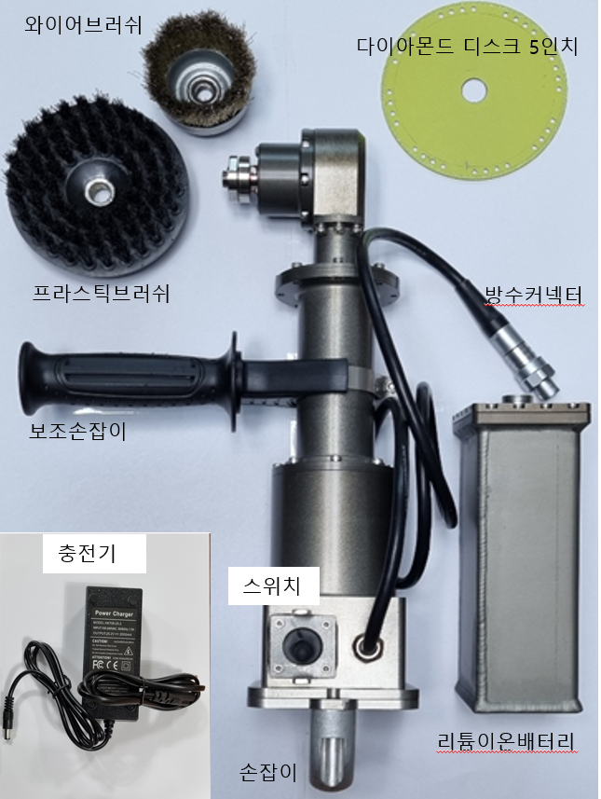
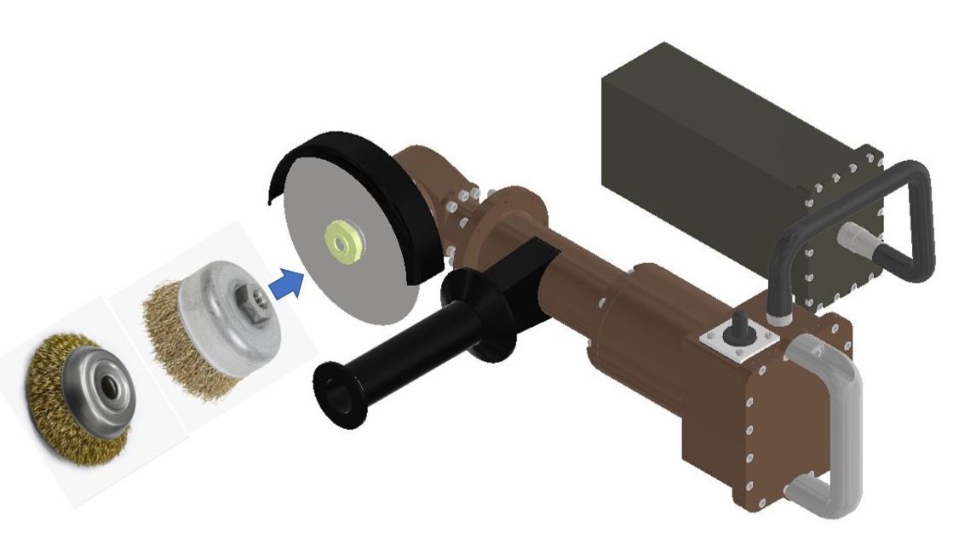
다목적 휴대용 수중 그라인더
수중 절단
수중 따개비 제거
수중 청소
다목적 사용 가능
정격 DC24V
속도 : 1100rpm
BLDC24V 고출력 모터
사용 수심 : 50M
충전식 배터리
5인치 디스크 커너
와이어 브러쉬
프라스틱 브러쉬
배터리 사용시간 : 45분
충전시간 : 2시간
방수 배터리 케이스

